Slide 1
Môn: Tiếng Việt
Bài 11: Hương cốm mùa thu (tiết 3)
GV: Nguyễn Thị Hồng Loan

Slide 2
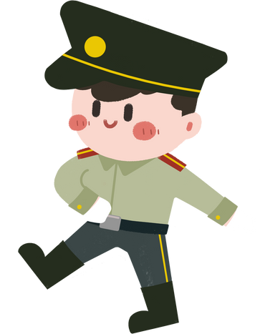

Slide 3
Trò chơi: Chọn đáp án đúng

Slide 4
Đoạn văn thể hiện tình cảm, cảm xúc về
một sự việc thường có mấy phần?
Câu 1
3 phần
A
2 phần
B
1 phần
c
Hết giờ
0
5
1
3
4
6
7
8
2
10
9

Slide 5
Đó là những phần nào ?
Câu 2
Mở đầu, kết thúc, triển khai
A
Mở đầu, triển khai, kết thúc
B
Triển khai, mở đầu, kết thúc
C
Hết giờ
0
5
1
3
4
6
7
8
2
10
9

Slide 7
Chọn một trong những đề dưới đây:
Đề 1: Viết đoạn văn thể hiện tình cảm, cảm xúc về một lễ hội của quê hương.
Đề 2: Viết đoạn văn thể hiện tình cảm, cảm xúc về một buổi hoạt động ngoại khoá của trường hoặc lớp em.
Đề 3: Viết đoạn văn thể hiện tình cảm, cảm xúc về hoạt động gói bánh chưng hoặc bánh tét ngày Tết.

Slide 8
Dựa vào các ý đã tìm được trong hoạt động Viết ở Bài 10,
viết đoạn văn theo yêu cầu của đề bài.

Slide 9
Đoạn văn thể hiện tình cảm, cảm xúc về một sự việc thường có 3 phần
Đoạn văn thể hiện tình cảm, cảm xúc về một sự việc thường có mấy phần?

Slide 10
Nội dung chính của mỗi phần là gì?
Mở đầu: Giới thiệu sự việc nêu ấn tượng chung về sự việc.
Triển khai: nêu tình cảm, cảm xúc về những chi tiết nổi bật của sự việc.
Kết thúc: nêu ý nghĩa của sự việc khẳng định lại tình cảm, cảm xúc, đối với sự việc,..

Slide 11
Khi viết, các em cần lưu ý điều gì? Cần dựa vào đâu?
Khi viết nên dựa vào diễn biến của sự việc để thể hiện tình cảm, cảm xúc.

Slide 12
Em hãy nêu cách thể hiện tình cảm, cảm xúc khi viết?
Chọn chi tiết nổi bật của sự việc để thể hiện tình cảm, cảm xúc. Sử dụng từ ngữ, câu văn thể hiện trực tiếp
tình cảm, cảm xúc. Kết hợp bộc lộ tình cảm, cảm xúc
với kể, tả sự việc. Đoạn văn cần tập trung thể hiện tình cảm, cảm xúc về sự việc, tránh lạc sang kể chuyện hoặc miêu tả.

Slide 13
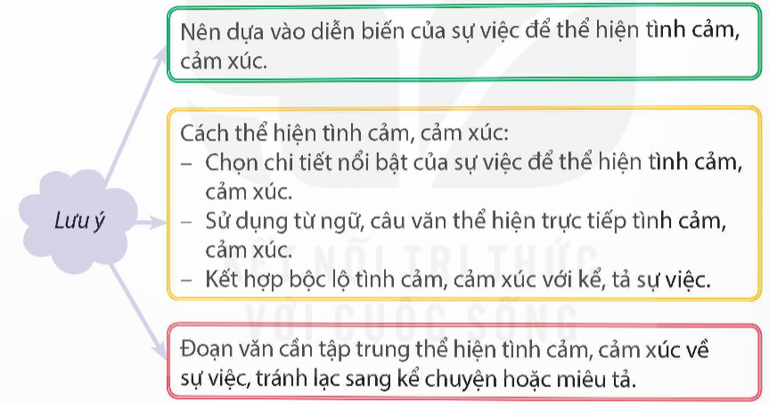
Dựa vào các ý đã tìm được trong hoạt động Viết ở Bài 10,
viết đoạn văn theo yêu cầu của đề bài.

Slide 14
Học sinh thực hành viết đoạn văn vào vở.

Slide 15
2. Đọc soát và chỉnh sửa bài viết.
a. Tự nhận xét bài làm của em theo những yêu cầu dưới đây:
– Giới thiệu được sự việc và nêu ấn tượng chung về sự việc.
– Thể hiện được tình cảm, cảm xúc về khung cảnh, hoạt động, người tham gia,... sự việc.
– Sử dụng từ ngữ phong phú, câu văn đúng và hay.

Slide 16
b. Chỉnh sửa lỗi (nếu có).

Slide 18
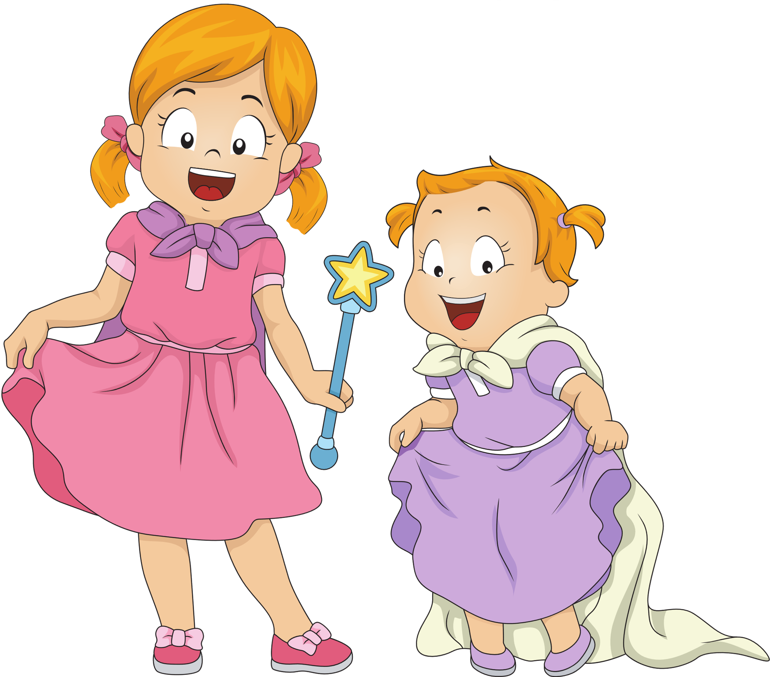
Trao đổi với người thân về một hoạt động của lớp hoặc của trường đã để lại cho em nhiều cảm xúc.

Slide 19
Chân thành cảm ơn quý thầy, cô cùng các em.
Chào tạm biệt!

